Slide 1

电子设计竞赛
控制类题目讲解

Slide 2
1、全国电子设计竞赛简介 2、控制类题目注意事项 3、2015年风力摆控制系统——硬件 4、2015年风力摆控制系统——机械 5、2015年风力摆控制系统——软件

Slide 3
全国电子设计竞赛简介
大学生重点赛事
两年一届
“半封闭，相对集中”的比赛方式
为期4天（第一天8:00 ~ 第四天20:00）
提交竞赛报告
东北赛区赛
综合测评
全国复测

Slide 4
控制类题目注意事项
1、赛前准备
硬件：
主控板（含有所有功能）
驱动模块（BTS即可）
传感器（加速度计，陀螺仪，绝对编码器，相对编码器， 霍尔测速传感器，CCD，摄像头，光电管，等等）
蓝牙模块（至少一对）
显示屏
电机
官网提供主要元器件清单（猜题目）
个人备用元件
软件：
UI
对应硬件的软件（电机驱动、传感器驱动、测速，等等）
2、认真审题（第一天）
3、确定方案（多测试）

Slide 5
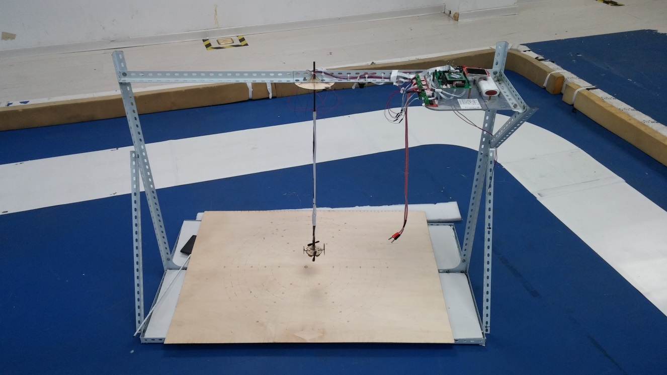
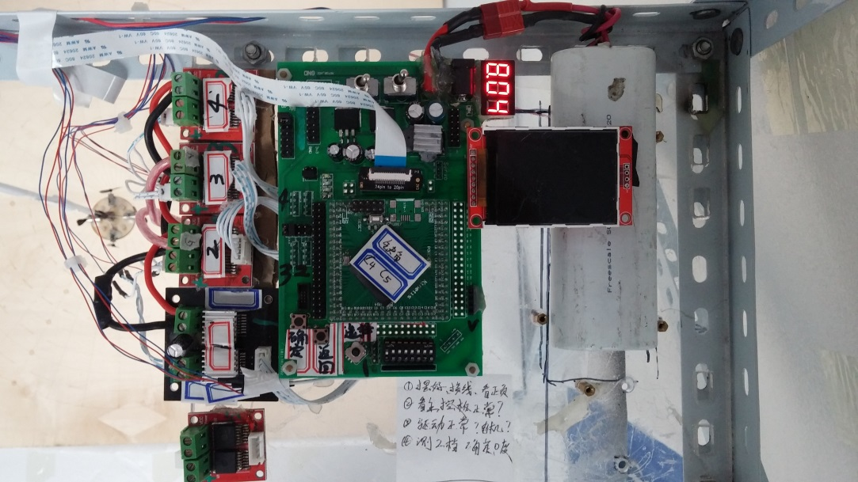
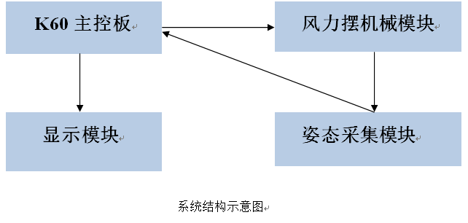
风力摆控制系统——硬件
主控芯片K60
显示屏
风力摆控制系统
四路驱动模块
主控板
备用驱动模块

Slide 6
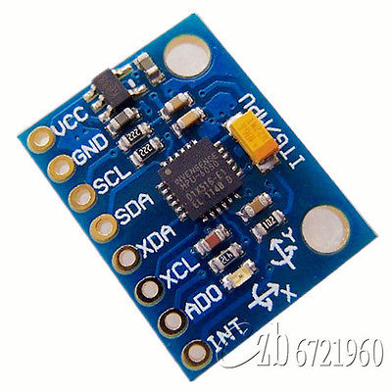
风力摆控制系统——硬件
主控芯片方案 ——飞思卡尔K60
电源方案 ——LM2596 (5v)，AMS1117(3v)
驱动方案 ——BTN7971
电机方案 ——四轴空心杯电机
传感器方案 ——陀螺仪加速度计MPU6050

Slide 7

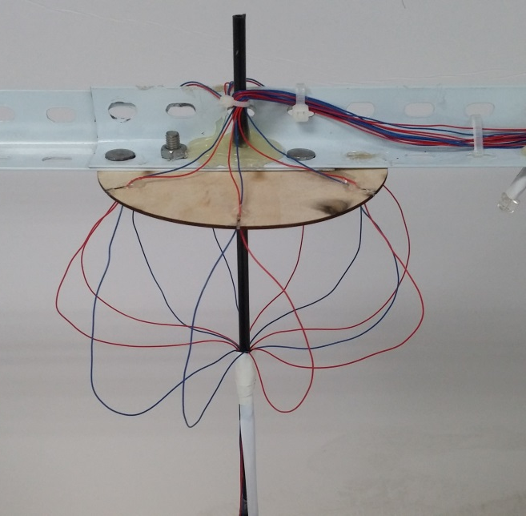
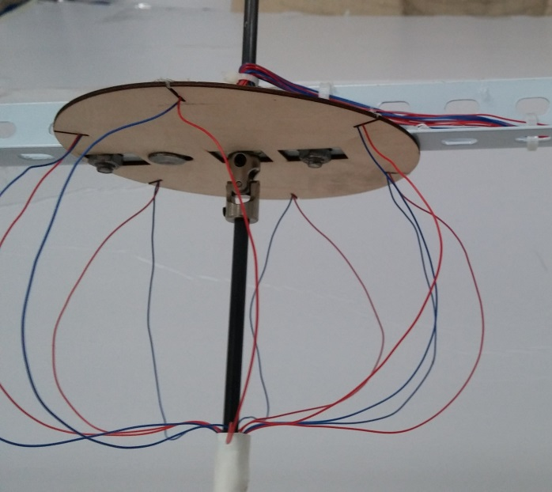
风力摆控制系统——机械
细导线
——减少外力对摆的干扰
导线托盘
——使摆的受力均匀

Slide 8
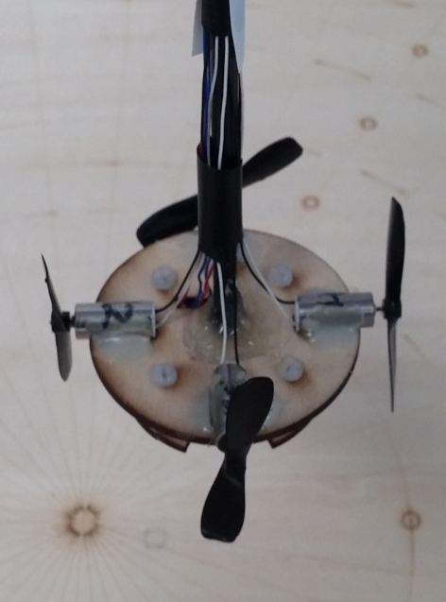
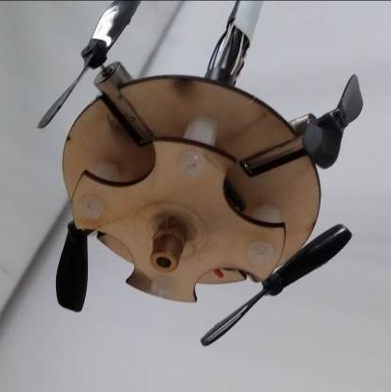
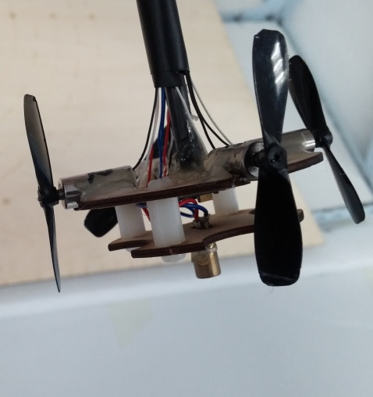
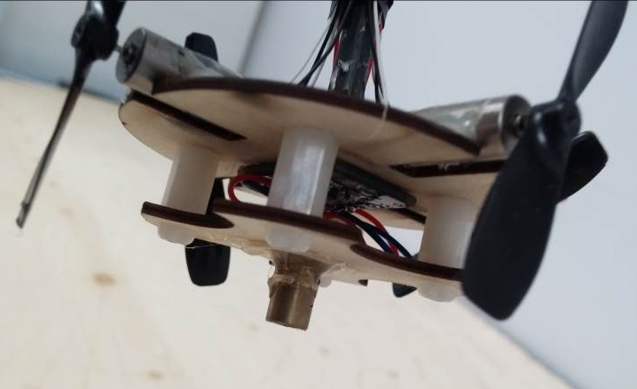
风力摆控制系统——机械
风力摆摆头
两个激光雕刻托盘，上大下小，上面固定电机，中间放角度传感器MPU6050，下面固定激光头。

Slide 9
风力摆控制系统——软件
（1）风力摆算法分析
（2）核心：PID

Slide 10
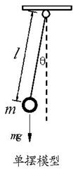
（1）风力摆算法分析
单摆做简谐运动的周期跟摆长的平方根成正比，跟重力加速度的平方根成反比，跟振幅、单摆的质量无关。
T=2π√(L/g)
实测自然摆动的周期，单摆每次摆动只是损失很少能量，所以只要每个周期pid控制电机调整，补给亏损能量，据能量守恒定律，单摆将持续等幅摆动。

Slide 11
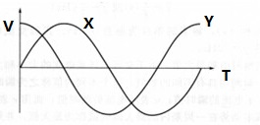
（1）风力摆算法分析
画圆：
x方向单摆按照sin变化，y方向单摆按照cos变化，使两方向周期相位相差90°，风摆将照圆形轨迹运动。

Slide 12
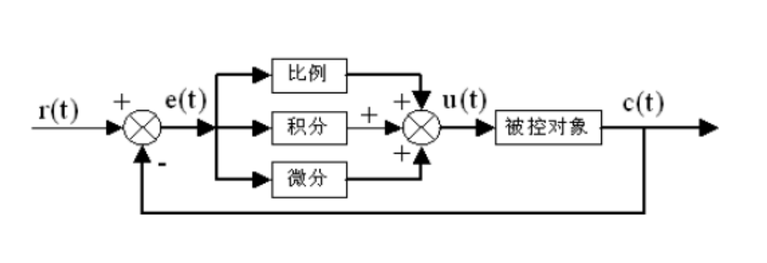
（2）简单速度PID调节

Slide 13
参考代码
//采集，更新
speednow =脉冲累加器;//在此省略方向读取
errornow = goalspeed - speednow ;
error_I=error_I+errornow;//累计误差
error_d=speednow-speedold;
//控制输出
p_data=(long int)(p_speed)*errornow;
i_data=(long int)(i_speed)*error_I;
d_data=(long int)(d_speed)*error_d;
If(i_data> i_data_max)
i_data= i_data_max;
Else if(i_data< i_data_min)
i_data= i_data_min; //积分限幅
givenpwm=p_data+i_data+d_data;
pwm输出;//包括正反转判断，还有限幅
//存储历史值
speedold=speednow;

Slide 14
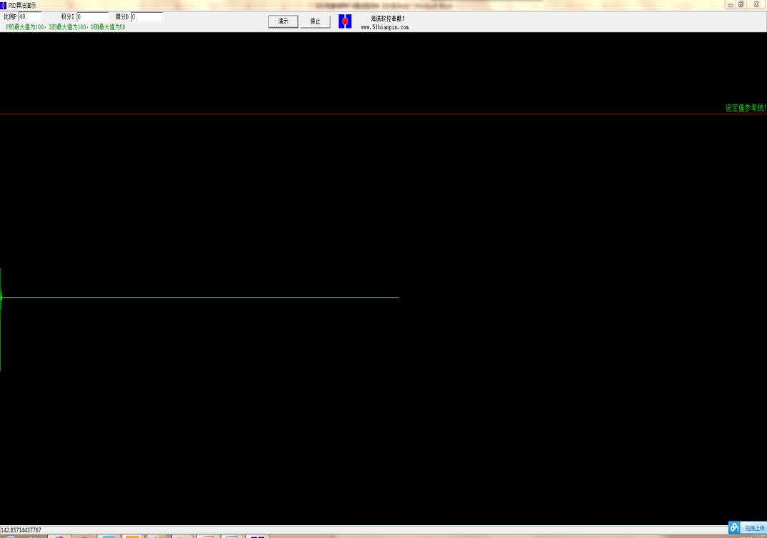
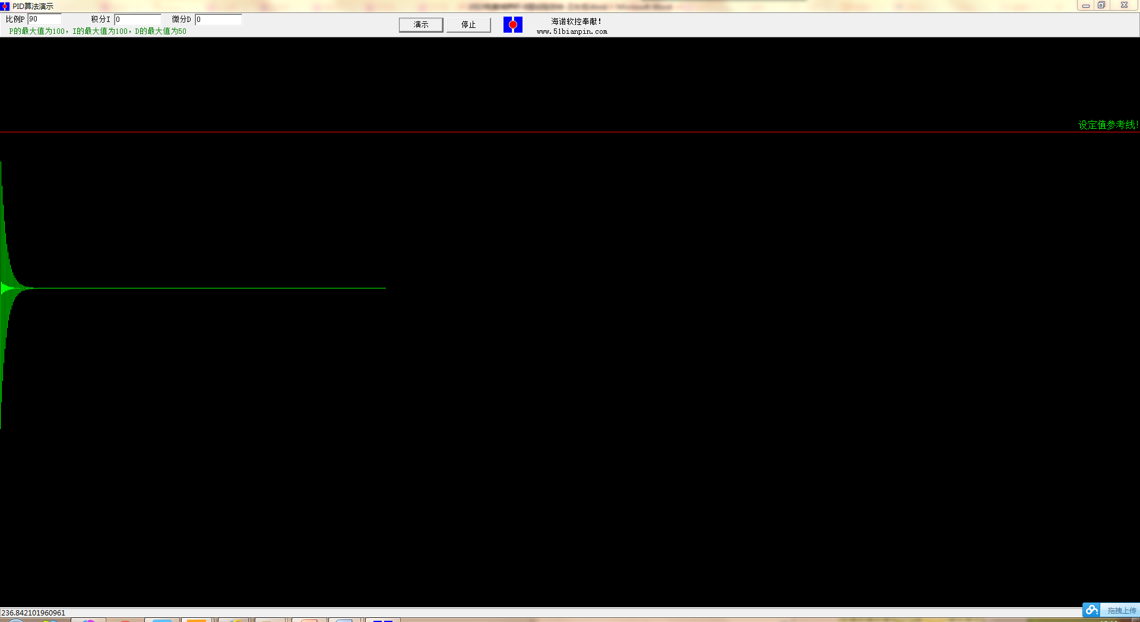
比例参数KP的作用
是加快系统的响应速度，提高系统的调节精度。随着KP的增大系统的响应速度越快，系统的调节精度越高，但是系统易产生超调，系统的稳定性变差，甚至会导致系统不稳定。KP取值过小，调节精度降低，响应速度变慢，调节时间加长，使系统的动静态性能变坏。
P=50
P=90

Slide 15
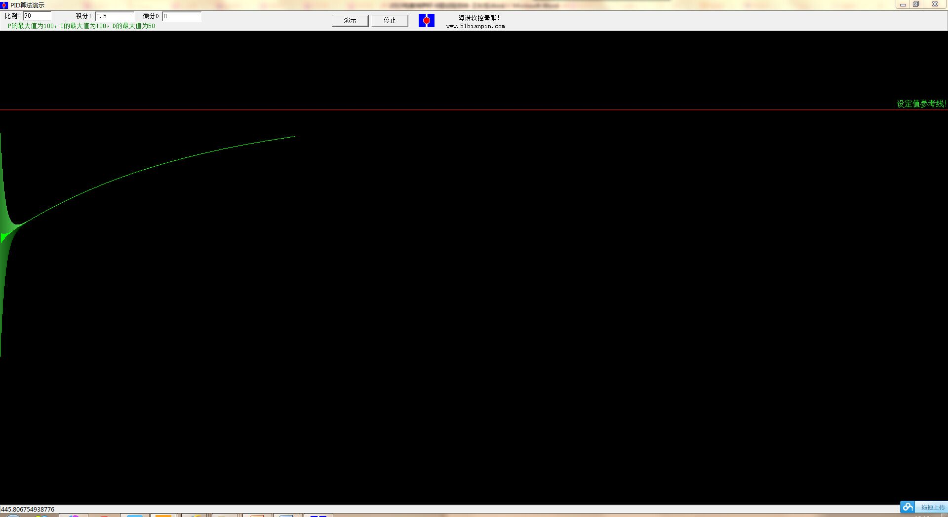
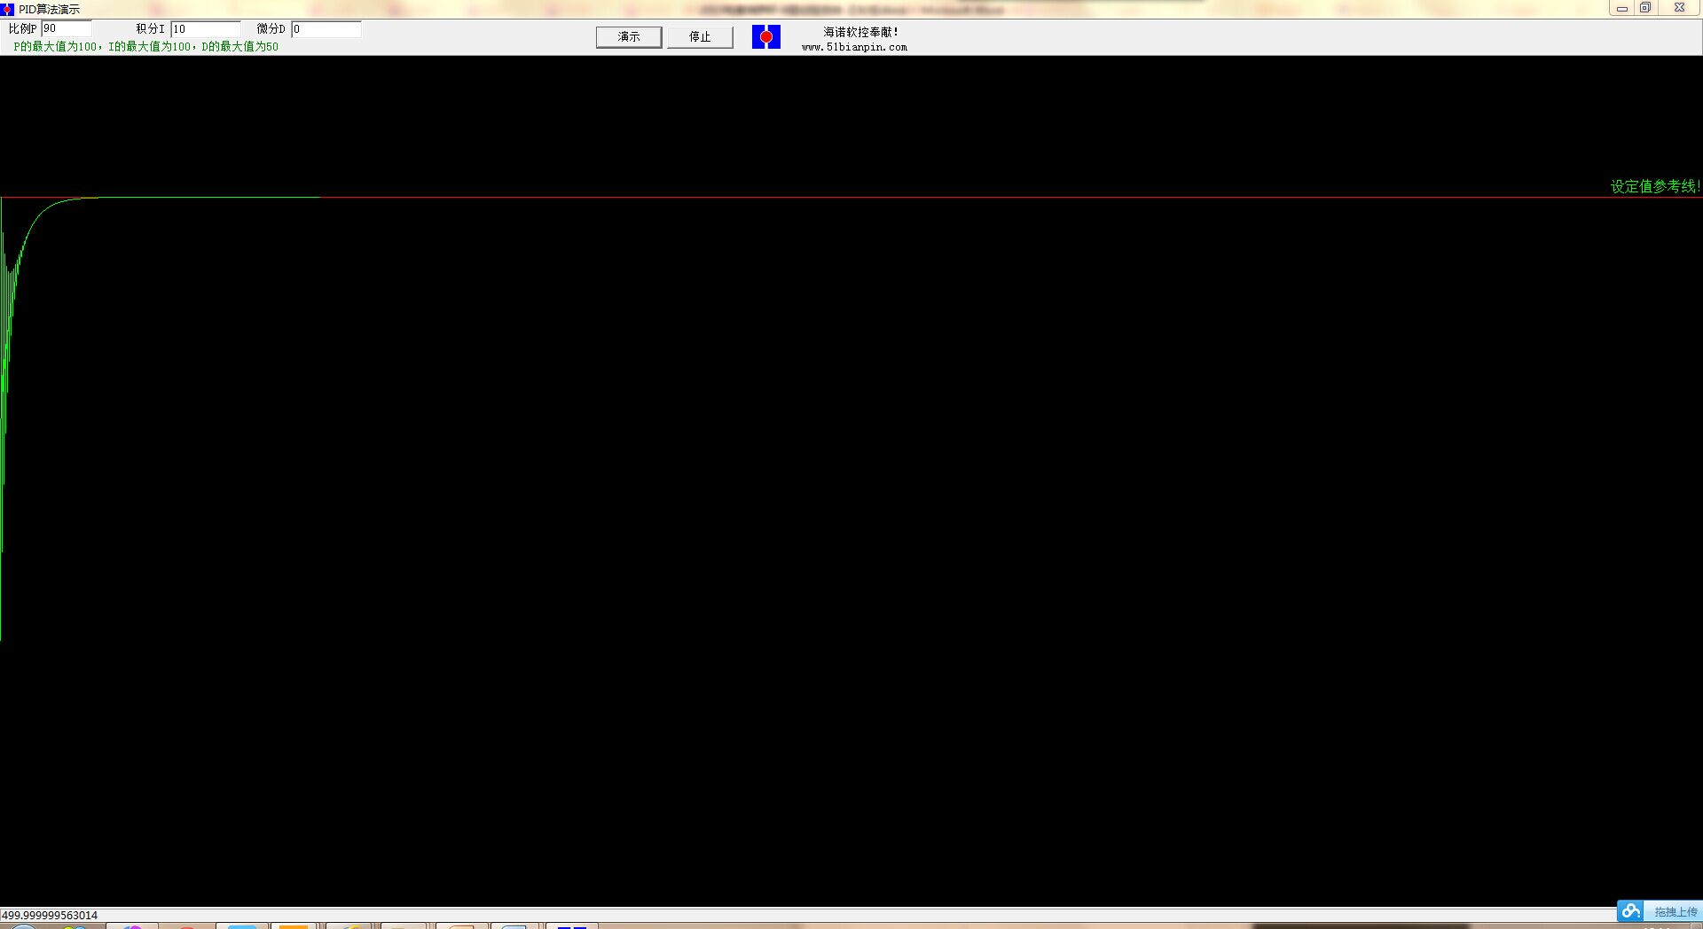
积分作用参数Ti
最主要作用是消除系统的稳态误差。Ti越大系统的稳态误差消除的越快，但Ti也不能过大，否则在响应过程的初期会产生积分饱和现象。若Ti过小，系统的稳态误差将难以消除，影响系统的调节精度。另外在控制系统的前向通道中只要有积分环节总能做到稳态无静差。从相位的角度来看一个积分环节就有90° 的相位延迟，也许会破坏系统的稳定性。
P=90 I=0.5
P=90 I=10

Slide 16
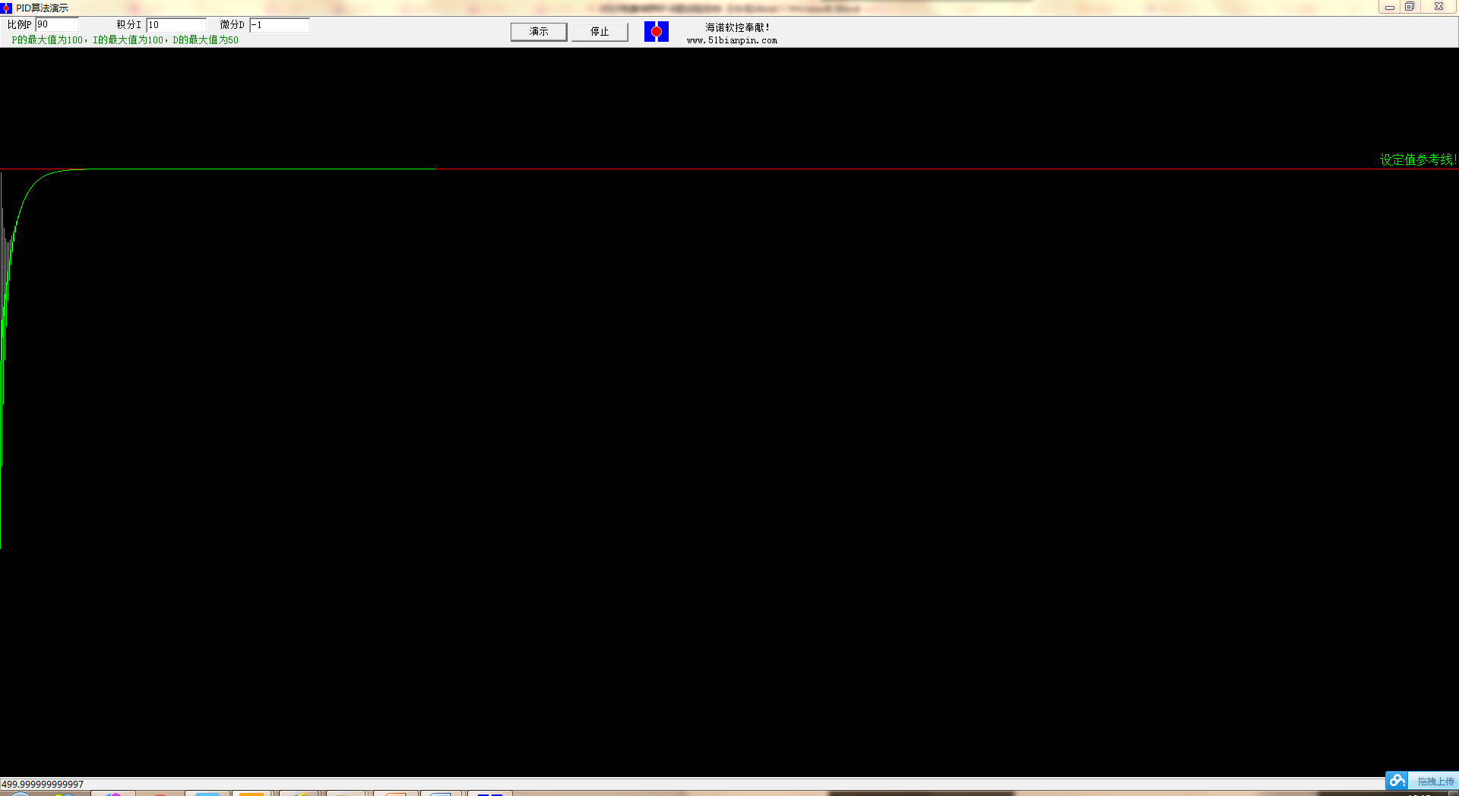
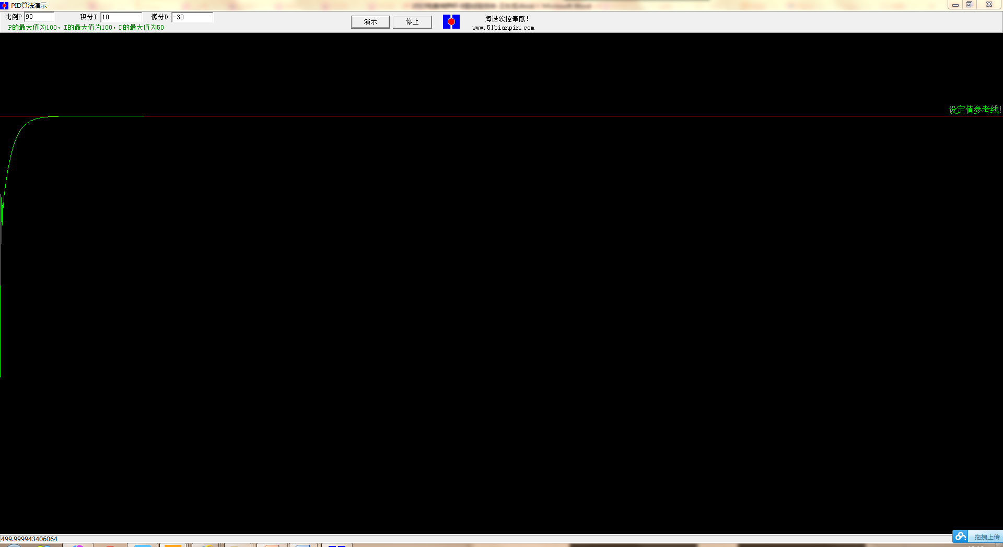
微分作用参数D
微分作用参数D的作用是改善系统的动态性能，其主要作用是在响应过程中抑制偏差向任何方向的变化，对偏差变化进行提前预报。但Ti不能过大，否则会使响应过程提前制动，延长调节时间，并且会降低系统的抗干扰性能。
P=90 I=10 D=-1
P=90 I=10 D=-30

Slide 17

Thank you!

